Slide 1

8月5日上课

Slide 2
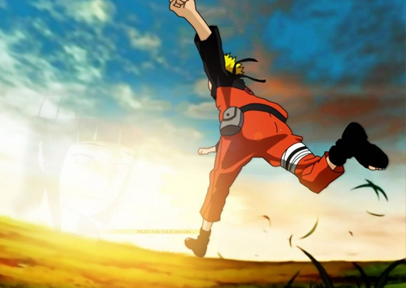
高三与高二生物科目学习上的不同：
（写笔记，以后写月考总结时可用）
1、内容多、综合，必修1《分子与细胞》是其它三本书的基础，题目特别综合，暑假补课期间复习必修1，一开始会觉得难，要多预习和复习整理
2、选择题分值大，要慎重对待，平时训练要理清全部选项
3、填空题答案普遍比较长，评分标准更严，平时训练
要审题、要下笔写，写完要和标准答案比照
4、理综合卷，答题速度要快，对知识点要熟练

Slide 3

一轮复习的几个做法和建议
一轮复习要防止复习了后面忘记了前面，所以要不断重复。
1、预习：一轮期间要预习大本资料，知识点概括的内容要划线，边划边看。
2、课后复习：第一，用题目做抓手，多看答案解析（练习册附的和老师印的），并整理错题（不用抄整道题，把解析中的关键点抄到笔记本上），反复回看。第二，每天晚自习抽点时间看辅导书知识归纳。
3、课堂：课前几分钟会提问抽查，答不出的要抄笔记。上课期间跟紧老师思路，多写笔记，不懂的下课马上问。
4、考试：每次月考后在笔记本上做错题剪贴，附上考试总结，总结包括试题解析和考试技巧分析两部分。不少于200字。笔记本月考后收。下次考前翻看笔记本。

Slide 4
提问抽查
病毒按照寄主不同分为哪三大类？请各举一个例子。
病毒与其他生物在结构上最主要的区别是什么？
病毒、原核生物和真核生物的遗传物质分别是什么？
原核生物有哪两大类？
光学显微镜下可以看到细菌吗？
乳酸菌与酵母菌细胞在结构上最主要的区别是什么？
原核细胞和真核细胞都有的细胞结构有哪些？
细菌、真菌和植物的细胞壁成分分别是什么？
溶菌酶为什么可以用来辅助抗生素杀灭细菌？
怎样除去植物的细胞壁同时不损伤原生质体？

Slide 5

必修1 分子与细胞
第一单元 走近细胞与细胞的分子组成

Slide 6
考点
细胞学说的建立过程(Ⅰ)
01
原核细胞和真核细胞的异同(Ⅱ)
02
03
实验：用显微镜观察多种多样的细胞

Slide 7
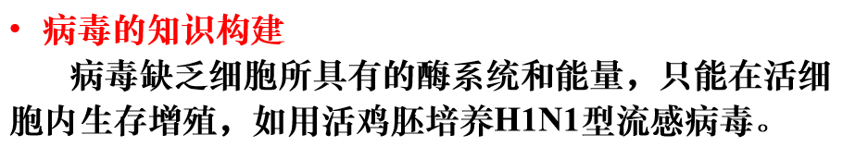
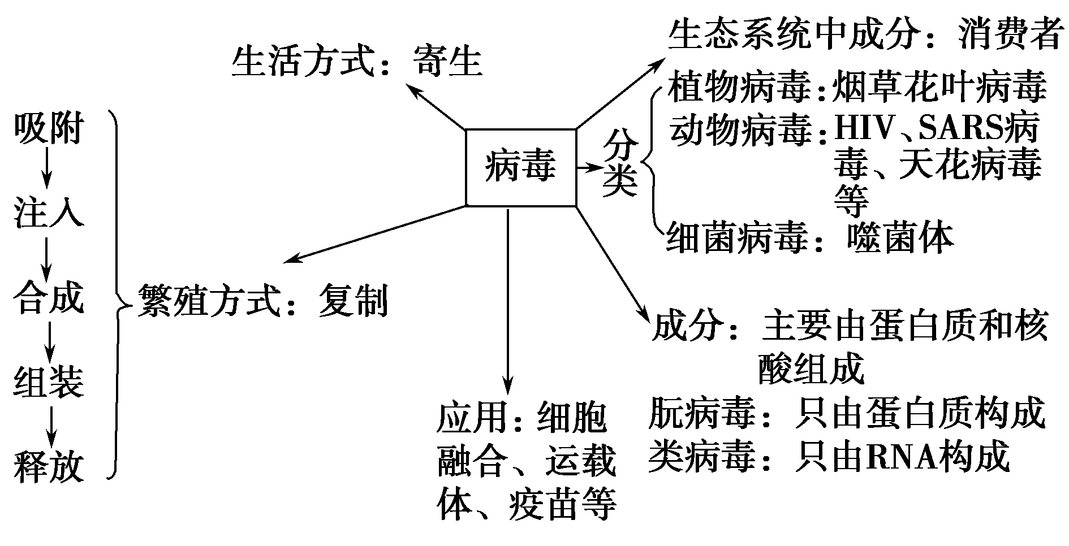
没有核糖体
没有细胞结构
DNA或RNA

Slide 8
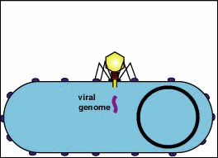
从H1N1到H7N9，新型禽流感病毒不断出现，威胁着人类健康。下列有关说法正确的是( )
A. 病毒没有细胞结构，其代谢过程和细胞关系不大
B. 用普通培养基进行病毒培养时，应添加动物血清
C. 禽流感病毒和艾滋病病毒的成分都是蛋白质和DNA
D. 病毒增殖时，利用宿主的核糖体合成自身的蛋白质外壳
D
繁殖过程：在活细胞中，靠自身的遗传物质中储存遗传信息，利用细胞内物质，制造新的病毒。
病毒不能直接用培养基培养

Slide 9

DNA或RNA
细胞生物的遗传物质只有DNA
病毒种类 | 噬菌体 | 烟草花叶病毒 | HIV | SARS病毒 | 禽流感病毒
遗传物质

Slide 10
病毒种类 | 噬菌体 | 烟草花叶病毒 | HIV | SARS病毒 | 禽流感病毒
遗传物质
DNA

Slide 11
病毒种类 | 噬菌体 | 烟草花叶病毒 | HIV | SARS病毒 | 禽流感病毒
遗传物质
RNA
DNA

Slide 12
病毒种类 | 噬菌体 | 烟草花叶病毒 | HIV | SARS病毒 | 禽流感病毒
遗传物质
RNA
RNA
DNA

Slide 13
病毒种类 | 噬菌体 | 烟草花叶病毒 | HIV | SARS病毒 | 禽流感病毒
遗传物质
RNA
RNA
RNA
DNA

Slide 14
病毒种类 | 噬菌体 | 烟草花叶病毒 | HIV | SARS病毒 | 禽流感病毒
遗传物质
RNA
RNA
RNA
RNA
DNA

Slide 15
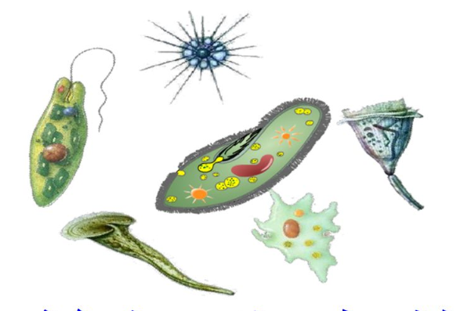
从生物圈到细胞
1. 生命活动离不开细胞
细胞是生物体结构和功能分基本单位（病毒除外）
细胞是最基本的生命系统（人造病毒≠人造生命）
病毒：无细胞结构，在活细胞中才能生长繁殖
②单细胞生物：（藻类、动物、细菌、酵母菌等）
大多直接生活在水域或潮湿的环境中，能独立完成各 种生命活动。
点击添加文本
③多细胞生物：依赖各种分化的细胞密切合作，共同完成复杂的生命
活动。

Slide 16
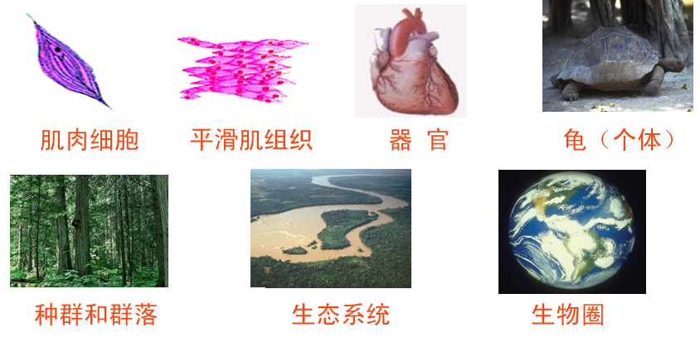
从生物圈到细胞
2.生命系统的结构层次
点击添加文本
细胞 组织 器官 系统 个体 种群 群落 生态系统 生物圈

Slide 17

1. 植物没有系统这一层次。
2. 一个单细胞生物, 既可对应于细胞层次, 又可对应于个 体层次, 但没有组织、器官、系统层次。
3. 细胞是生命活动中能完整表现生命活动的最小层次, 是地球上最基本的生命系统。
4. 一个分子或原子是一个系统, 但不是生命系统。
5. 并不是所有的生物都具有生命系统的8个层次, 单细胞 生物不具有生命系统的结构层次中系统、器官、组织 这3个层次。

Slide 18
种群 ：
群落：
生态系统：
在一定区域内，同种生物所有个体的的集合。
种群的研究：种群特种包括种群数量特征和种群空间特征。
在一定区域内，所有种群（所有生物包括动、植、微生物）
群落的研究：群落的物种组成，种间关系、空间特征
在一定区域内，所有生物+无机环境
种群
群落
培养基中长出来的单菌落属于：
被污染的培养基长出来的许多菌落：

Slide 19
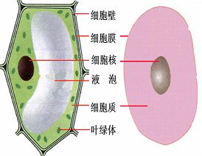
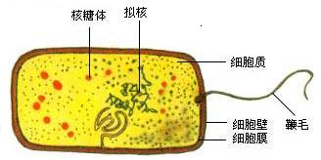
二、 原核细胞与真核细胞
真核细胞和原核细胞的区别：有以核膜为界限的细胞核
细菌细胞
植物细胞
动物细胞

Slide 20
比较：真核细胞与原核细胞的差异性
 | 原核细胞 | 真核细胞
大小
根本区别
细胞壁
细胞质
细胞核
DNA存在形式
分裂方式
较小 （光学显微镜可以看到）
较大
没有以核膜为界限的细胞核
有以核膜为界限的细胞核
一般有，主要成分是糖类与蛋白质形成的化合物(肽聚糖)
植物主要成分是纤维素和果胶，真菌主要成分：几丁质
只有核糖体一种细胞器
有核糖体和其它细胞器
有拟核，无核膜和核仁
有核膜、核仁和染色体
拟核：大型环状（无染色体）
质粒：小型环状
核：染色质（体）
线粒体、叶绿体：裸露存在
二分裂
有丝分裂、减数分裂、无丝分裂

Slide 21

原核细胞细胞质中只有核糖体一种细胞器，真核细胞有核糖体和其他复杂的细胞器。（线粒体、叶绿体、内质网、高尔基体、溶酶体、中心体、液泡等）
(5) 能进行光合作用的细胞不一定都含有叶绿体，如蓝藻无叶绿体。
(6) 能进行有氧呼吸的细胞不一定都含有线粒体，如硝化细菌。
(7) 没有细胞核的细胞不一定都是原核细胞，如哺乳动物的成熟红细胞。

Slide 22
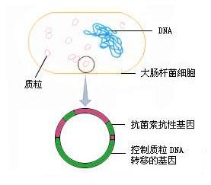
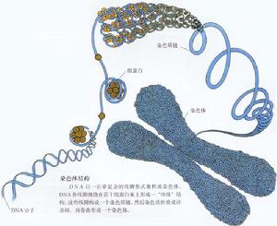
原核细胞DNA存在形式（没有染色体）
拟核：大型环状
质粒：小型环状
真核细胞DNA存在形式：
细胞核中：与蛋白质形成染色体
细胞质中：在线粒体、叶绿体中裸露存在

Slide 23
拓展延伸：
原核细胞没有染色体，也不能有性生殖，因此：
不讨论属于二倍体还是多倍体还是单倍体（P5练习补充解析）
不遵循孟德尔的分离定律和自由组合定律
变异类型没有基因重组和染色体变异，只有基因突变

Slide 24
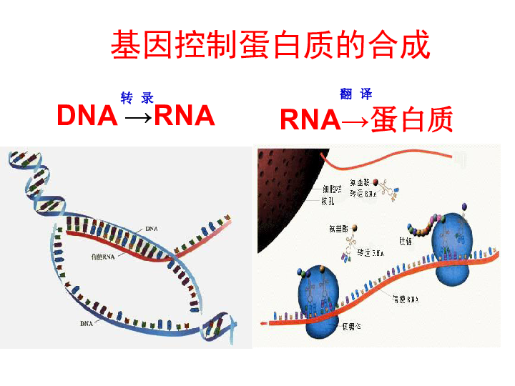

Slide 25
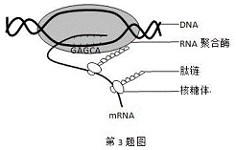
真核细胞细胞核基因的转录在细胞核，翻译在细胞质，不同时，不同地；
原核细胞中基因的转录和翻译出现在同一时间和地点

Slide 26
二、 原核细胞与真核细胞
03
常见的几种原核生物
细菌：代谢方式：自养（硝化细菌）或异养（寄生、腐生）
蓝藻：
颤藻、蓝球藻、念珠藻、发菜
含藻蓝素和叶绿素（无叶绿体），能进行光合作用的自养型生物，进行有氧呼吸

Slide 27
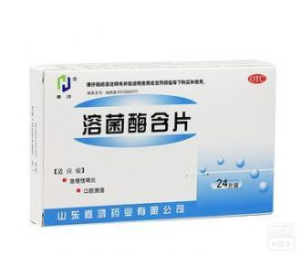
D
(2018·海南卷)关于酵母菌和乳酸菌的叙述，错误的是( )
A. 酵母菌和乳酸菌都能进行无氧呼吸（3个呼吸方程式）
B. 酵母菌有线粒体，而乳酸菌无线粒体 （细胞器的差异）
C. 酵母菌具有细胞核，而乳酸菌具有拟核（最主要区别）
D. 溶菌酶能破坏酵母菌和乳酸菌的细胞壁（细胞壁成分的不同）
溶菌酶能够溶解细菌的细胞壁，具有抗菌消炎的作用,临床上与抗生素复合使用。
B
噬菌体、乳酸菌和酵母菌都( )
A. 是原核生物
B. 以DNA为遗传物质
C. 能进行有氧呼吸
D. 有核糖体和内质网

Slide 28
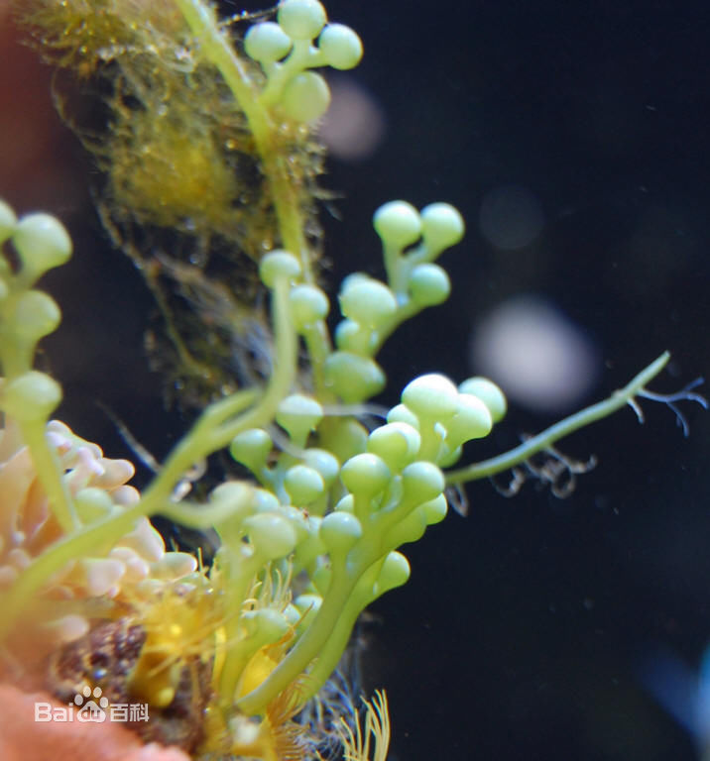
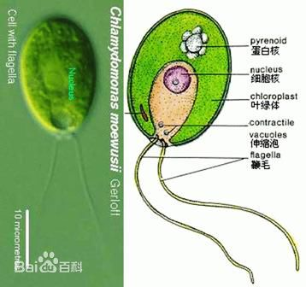
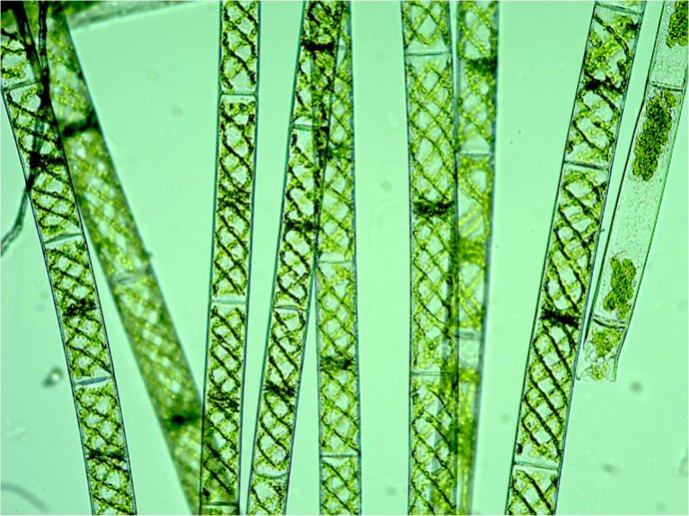
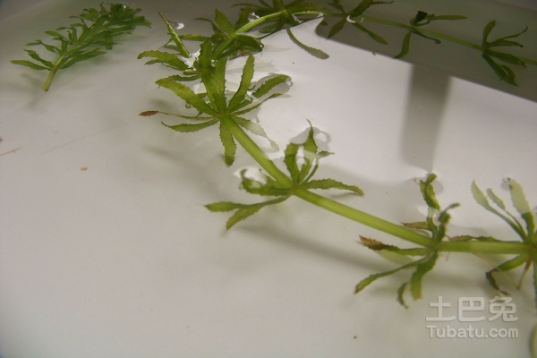
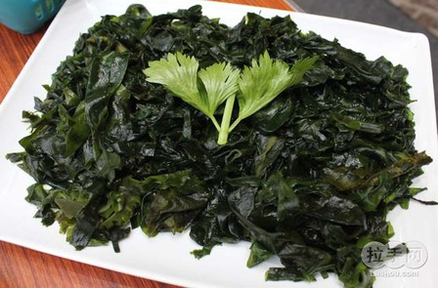
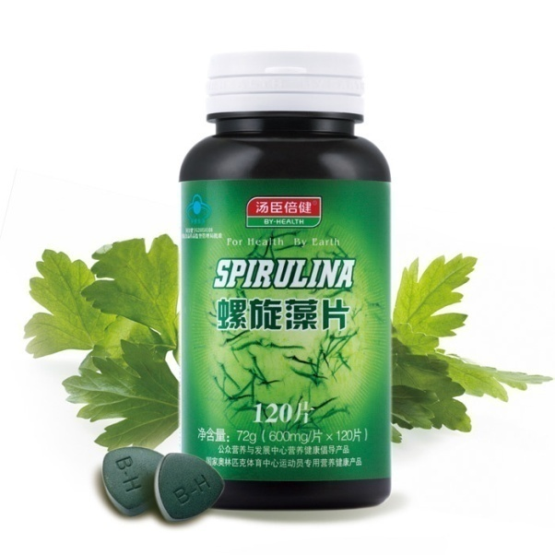
P3右下角：方法规律：“菌”类和“藻”类的判断技巧
绿藻门：
衣藻
水绵
高等植物：黑藻
蓝藻类：
螺旋藻

Slide 29
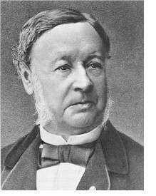
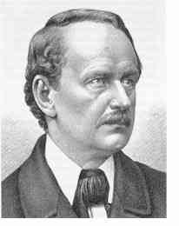
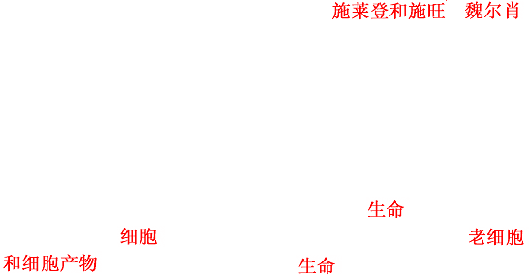
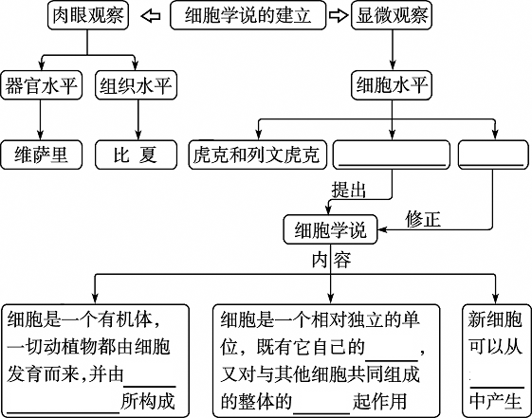
三、 细胞学说及其建立过程
施旺
施莱登
细胞学说提示了细胞的统一性和生物体结构的统一性，使人们认识到各种生物之间存在共同的结构基础
总结出：细胞通过分裂产生新细胞。
名言：所有细胞都来源于先前存在的细胞。

Slide 30
关于细胞的“统一性”易混淆点：
1、真核细胞与原核细胞的统一性
2、细胞都具有统一性
3、施莱登和施旺的细胞学说只研究了动物细胞和植物细胞 4、P3 细胞统一性的“五个”表现：
组成细胞的元素和化合物种类基本相同
都有细胞膜、细胞质、核糖体
一般都以ATP作为直接能源物质
都以细胞分裂的方式增殖
都以DNA作为遗传物质，共用一套遗传密码
细胞具有统一性的原因：由共同的祖先进化而来（海洋中的古细菌）

Slide 31
1、阅读教材：必修1教材p4、p6、p9—p11
2、课堂练习：小本练习册选择题

Slide 32
显微镜的使用
教材中各种显微结构和亚显微结构

Slide 33
细菌模式图
蓝藻细胞模式图
观察DNA、RNA的分布
制备细胞膜
观察线粒体和叶绿体
动植物细胞的亚显微模式图
有丝分裂
转录、翻译
细胞膜的暗-亮-暗

